Slide 1
大小盘风格轮动

Slide 2
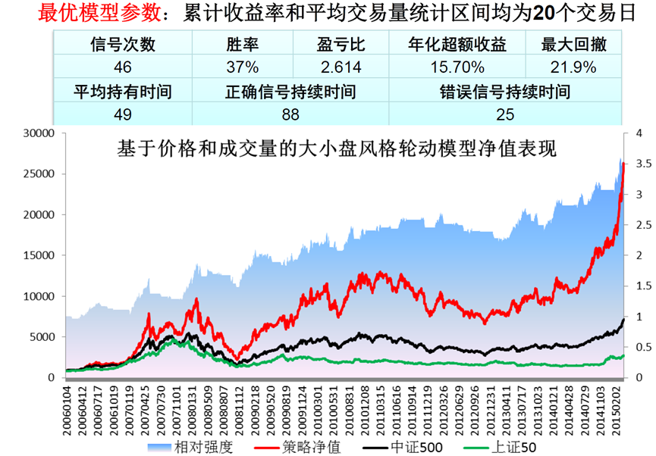
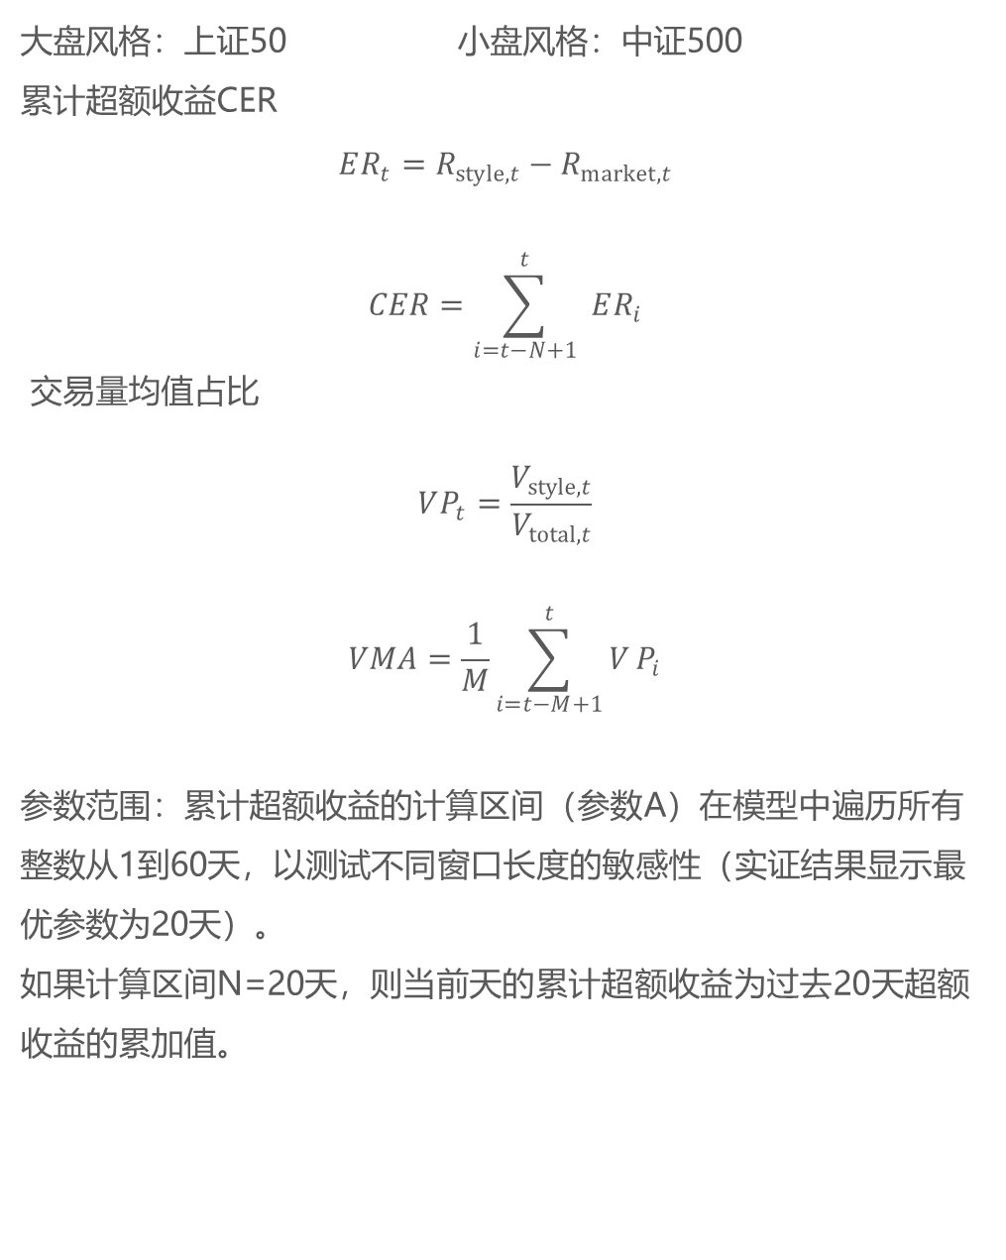
国金：基于价格和成交量
大盘风格：上证50 小盘风格：中证500
累计超额收益CER
$$ER_{t}=R_{style,t}−R_{market,t}$$
$$CER=\sum_{i=t−N+1}^{t}{ }ER_{i}$$
交易量均值占比
$$VP_{t}=\frac{V_{style,t}}{V_{total,t}}$$
$$VMA=\frac{1}{M}\sum_{i=t−M+1}^{t}{V}P_{i}$$
参数范围：累计超额收益的计算区间（参数A）在模型中遍历所有整数从1到60天，以测试不同窗口长度的敏感性（实证结果显示最优参数为20天）。
如果计算区间N=20天，则当前天的累计超额收益为过去20天超额收益的累加值。
如果 CER _{上证50,t}>CER _{中证500,t}且 CER _{上证50,t−1}>CER _{中证500,t−1}
​
（连续两天条件），同时 VMA _{上证50,t}>VMA _{上证50,t−1}，则触发大盘信号。

Slide 3
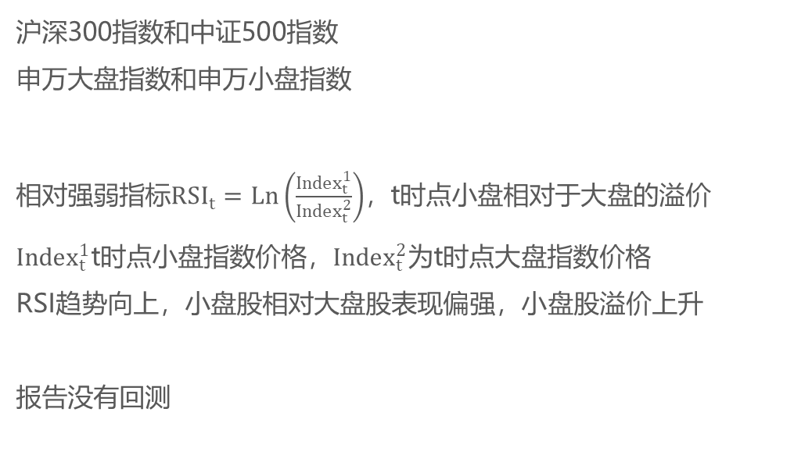
渤海证券：大小盘风格轮动
沪深300指数和中证500指数
申万大盘指数和申万小盘指数
相对强弱指标$RSI_{t}=Ln\left(\frac{Index_{t}^{1}}{Index_{t}^{2}}\right)$，t时点小盘相对于大盘的溢价
$Index_{t}^{1}$t时点小盘指数价格，$Index_{t}^{2}$为t时点大盘指数价格
RSI趋势向上，小盘股相对大盘股表现偏强，小盘股溢价上升
报告没有回测

Slide 4
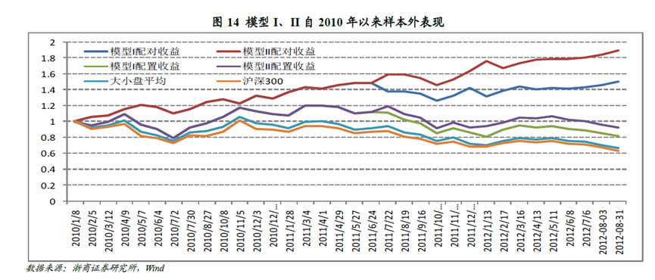
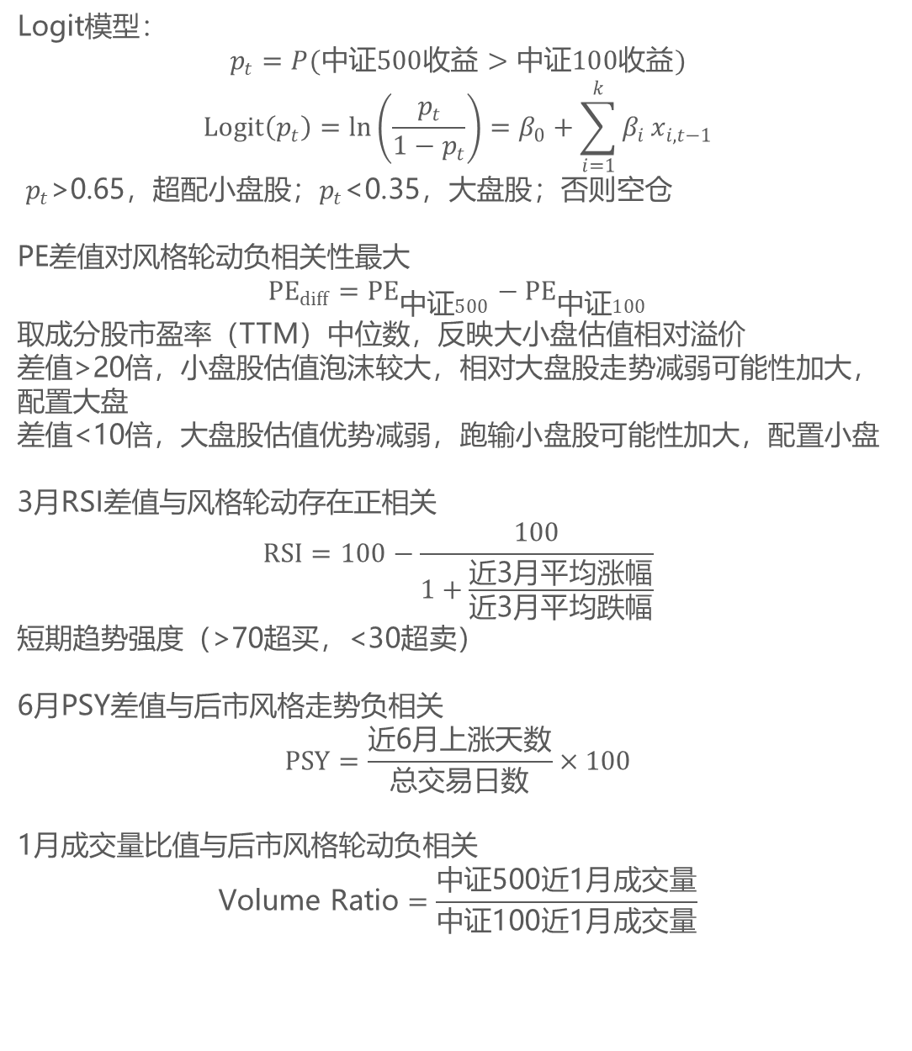
Logit模型：
$$p_{t}=P(中证500收益>中证100收益)$$
$$Logit\left(p_{t}\right)=ln\left(\frac{p_{t}}{1−p_{t}}\right)=β_{0}+\sum_{i=1}^{k}{β_{i}}x_{i,t−1}$$
$p_{t}$>0.65，超配小盘股；$p_{t}$<0.35，大盘股；否则空仓
PE差值对风格轮动负相关性最大
$${PE}_{diff}={PE}_{\text{中证}500}−{PE}_{\text{中证}100}$$
取成分股市盈率（TTM）中位数，反映大小盘估值相对溢价
差值>20倍，小盘股估值泡沫较大，相对大盘股走势减弱可能性加大，配置大盘
差值<10倍，大盘股估值优势减弱，跑输小盘股可能性加大，配置小盘
3月RSI差值与风格轮动存在正相关
$$RSI=100−\frac{100}{1+\frac{\text{近}\text{3}\text{月平均涨幅}}{\text{近}\text{3}\text{月平均跌幅}}}$$
短期趋势强度（>70超买，<30超卖）
6月PSY差值与后市风格走势负相关
$$PSY=\frac{\text{近}\text{6}\text{月上涨天数}}{\text{总交易日数}}×100$$
1月成交量比值与后市风格轮动负相关
$$\text{Volume} \text{Ratio}=\frac{\text{中证500近1月成交量}}{\text{中证100近1月成交量}}$$
Logit：浙商
模型一：3月RSI & 12月PSY & PE & 1月成交
模型二：3月RSI & 6月PSY& 12月PSY & 1月成交
模型二的配对收益高达89%，年化配对收益达27%，最大回撤只有9%，配置收益（不做空）为-7.4%，远远跑赢大盘。

Slide 5
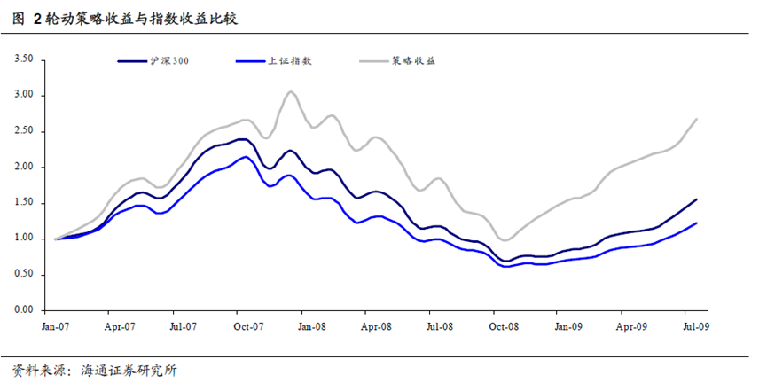
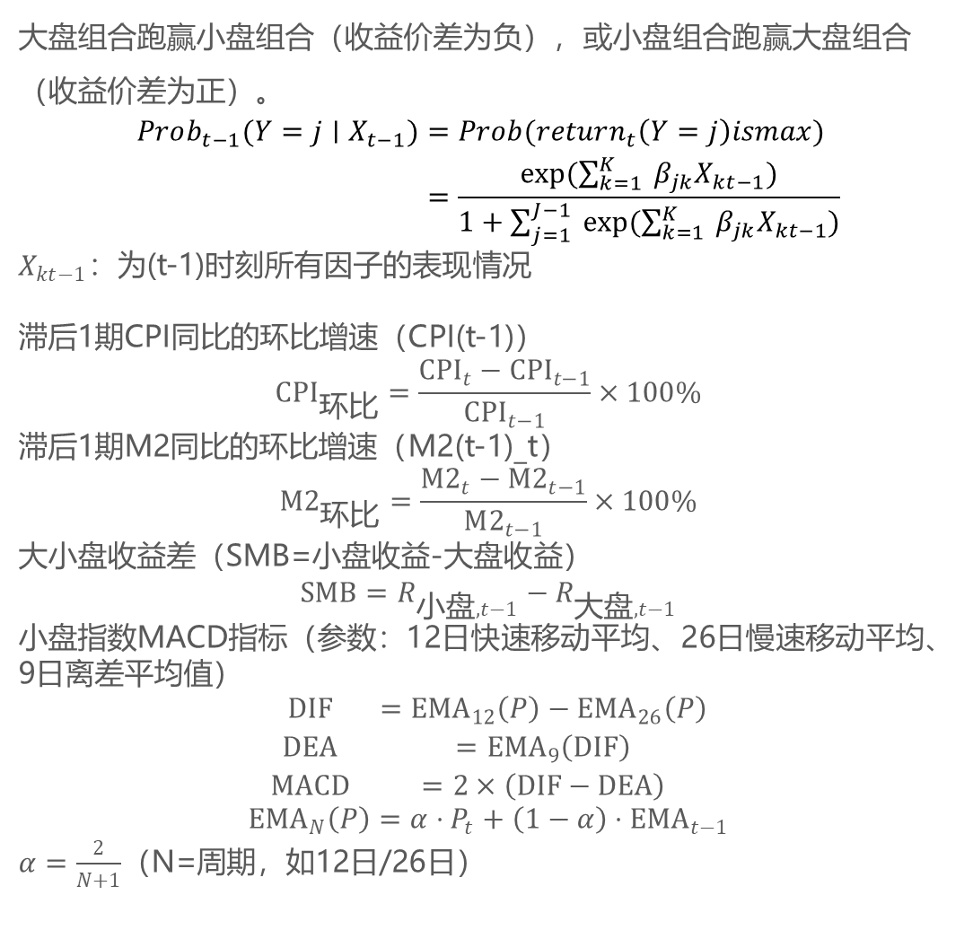
大盘组合跑赢小盘组合（收益价差为负），或小盘组合跑赢大盘组合（收益价差为正）。
$$\begin{aligned}Prob_{t−1}(Y=j∣X_{t−1})&=Prob(return_{t}\left(Y=j\right)ismax) \\ &=\frac{exp⁡(\sum_{k=1}^{K}{ }β_{jk}X_{kt−1})}{1+\sum_{j=1}^{J−1}{ }exp⁡(\sum_{k=1}^{K}{ }β_{jk}X_{kt−1})}\end{aligned}$$
$X_{kt−1}$：为(t-1)时刻所有因子的表现情况
滞后1期CPI同比的环比增速（CPI(t-1)）
$${CPI}_{\text{环比}}=\frac{{CPI}_{t}−{CPI}_{t−1}}{{CPI}_{t−1}}×100\%$$
滞后1期M2同比的环比增速（M2(t-1)_t）
$$M2_{\text{环比}}=\frac{M2_{t}−M2_{t−1}}{M2_{t−1}}×100\%$$
大小盘收益差（SMB=小盘收益-大盘收益）
$$SMB=R_{\text{小盘},t−1}−R_{\text{大盘},t−1}$$
小盘指数MACD指标（参数：12日快速移动平均、26日慢速移动平均、9日离差平均值）
$$\begin{matrix}DIF & ={EMA}_{12}\left(P\right)−{EMA}_{26}\left(P\right) \\ DEA & ={EMA}_{9}\left(DIF\right) \\ MACD & =2×\left(DIF−DEA\right)\end{matrix}$$
$${EMA}_{N}\left(P\right)=α⋅P_{t}+\left(1−α\right)⋅{EMA}_{t−1}$$
$α=\frac{2}{N+1}$（N=周期，如12日/26日）
Logit：海通
在30个月度数据的预测中，达到77%的准确率。轮动策略的累计收益达到
167.72%。同期沪深300涨幅为56.6%，上证指数涨幅为22.5%。策略收益为沪深300指数
收益的2.96倍。沪深300的年化收益为19.47%，策略年化收益为48.28%。
Notes:
CPI同比上升（高通胀初期）利于大盘股；CPI同比下降（通胀缓解、经济复苏）利于小盘股。负相关性强（相关系数-0.507）。
数据处理：用CPI当月值（去年同期=100）计算环比增速，避免除零问题。
M2因子（滞后1期同比的环比增速）：
M2同比减小（货币紧缩）利好小盘股；M2增大（流动性宽松）利好大盘股。负相关性（相关系数-0.301）。
价格因子（大小盘收益差SMB=小盘收益-大盘收益）：
历史收益差预示未来趋势（正相关性0.195），体现轮动持续性。例如，小盘收益高时，趋势延续。
技术因子（小盘MACD）：
MACD零上信号密集时小盘走强（代表市场情绪乐观）；零下信号密集时大盘占优。拐点变化预示轮动（相关系数-0.031）。

Slide 6
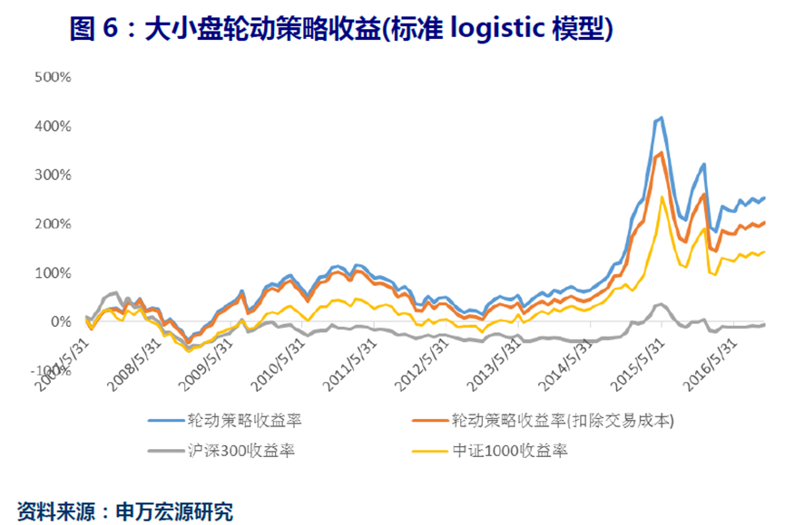
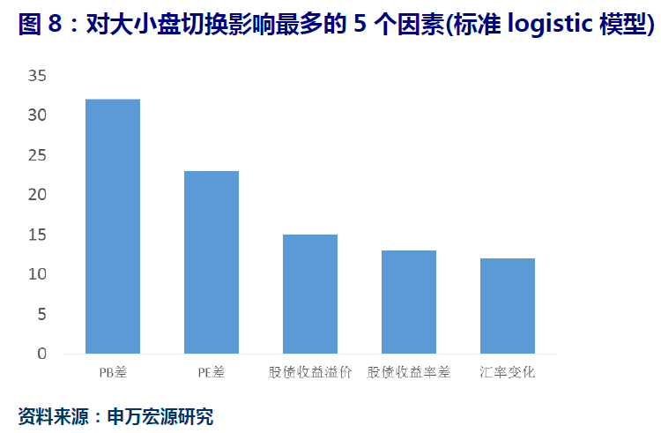
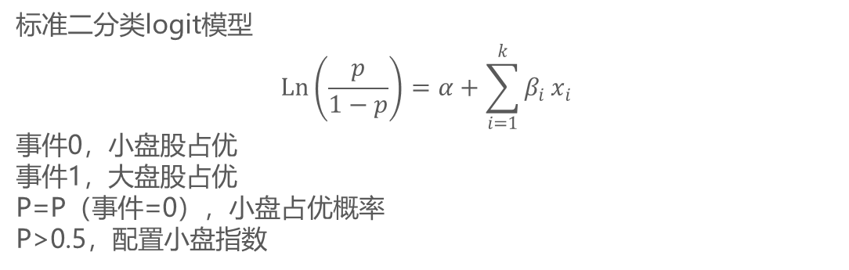
Logit：申万
从2007年5月初至2016年10月末，轮动策略收益率254.44%，同期沪深300指数下跌6.25%，中证1000指数上涨143.79%。轮动策略换手率较低，期间内买卖合计31次，如果计入双边各0.5%的交易成本，轮动策略上涨203.43%，仍然跑赢中证1000指数。
标准二分类logit模型
$$Ln\left(\frac{p}{1−p}\right)=α+\sum_{i=1}^{k}{β_{i}}x_{i}$$
事件0，小盘股占优
事件1，大盘股占优
P=P（事件=0），小盘占优概率
P>0.5，配置小盘指数

Slide 7
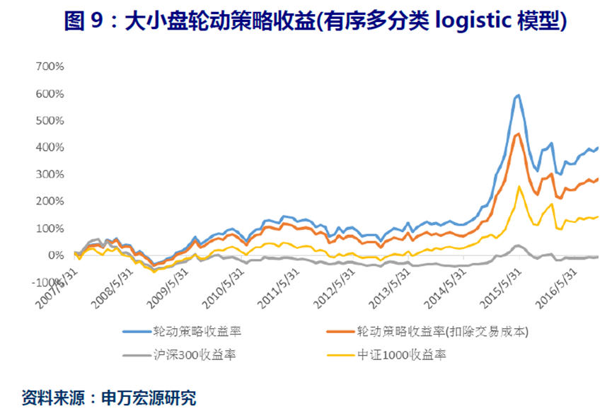
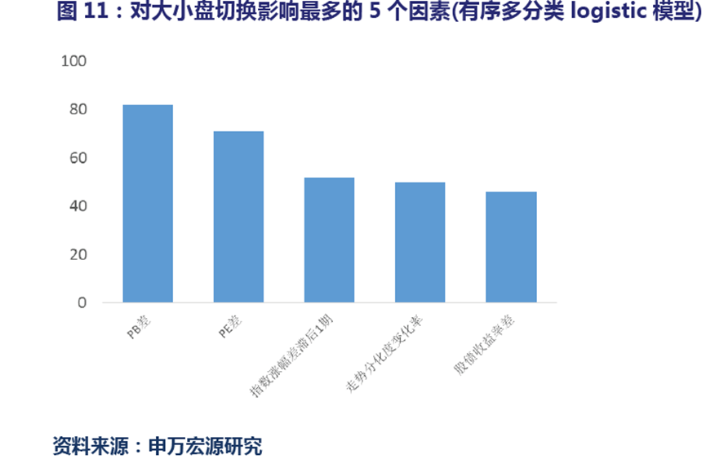
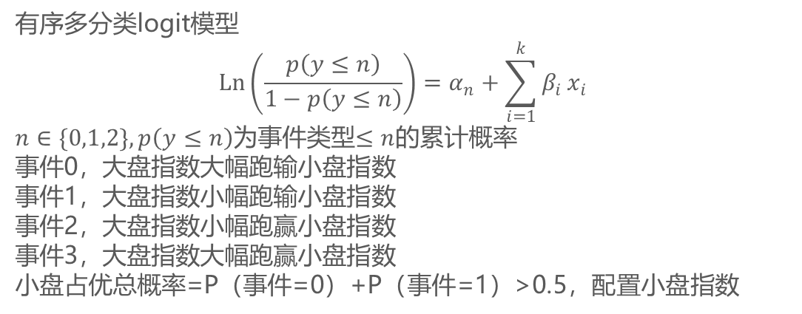
Logit：申万
有序多分类logit模型
$$Ln\left(\frac{p\left(y≤n\right)}{1−p\left(y≤n\right)}\right)=α_{n}+\sum_{i=1}^{k}{β_{i}}x_{i}$$
$n∈\{0,1,2\},p\left(y≤n\right)$为事件类型$≤n$的累计概率
事件0，大盘指数大幅跑输小盘指数
事件1，大盘指数小幅跑输小盘指数
事件2，大盘指数小幅跑赢小盘指数
事件3，大盘指数大幅跑赢小盘指数
小盘占优总概率=P（事件=0）+P（事件=1）>0.5，配置小盘指数
有序多分类Logistic模型轮动策略收益率399.39%，远超同期沪深300指数-6.25%、中证1000 指数143.79%的表现，同时也大幅超越标准二分类Logistic模型254.44%的轮动收益。

Slide 8
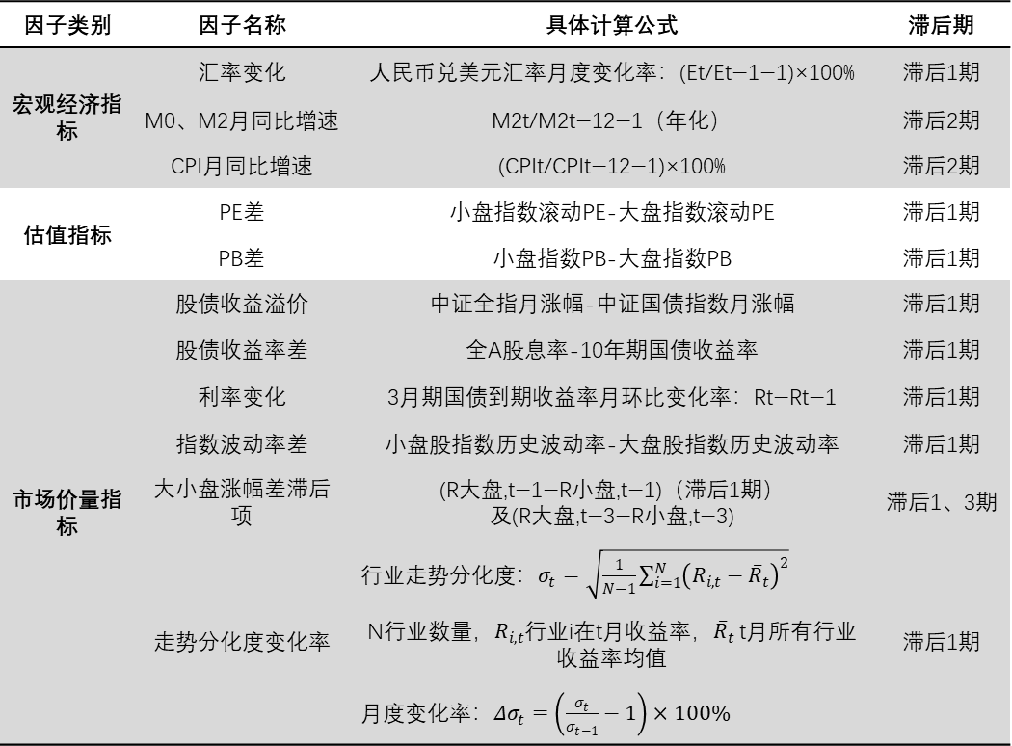
Logit：申万
因子类别 | 因子名称 | 具体计算公式 | 滞后期
宏观经济指标 | 汇率变化 | 人民币兑美元汇率月度变化率：(Et/Et−1−1)×100% | 滞后1期
 | M0、M2月同比增速 | M2t/M2t−12−1（年化） | 滞后2期
 | CPI月同比增速 | (CPIt/CPIt−12−1)×100% | 滞后2期
估值指标 | PE差 | 小盘指数滚动PE-大盘指数滚动PE | 滞后1期
 | PB差 | 小盘指数PB-大盘指数PB | 滞后1期
市场价量指标 | 股债收益溢价 | 中证全指月涨幅-中证国债指数月涨幅 | 滞后1期
 | 股债收益率差 | 全A股息率-10年期国债收益率 | 滞后1期
 | 利率变化 | 3月期国债到期收益率月环比变化率：Rt−Rt−1 | 滞后1期
 | 指数波动率差 | 小盘股指数历史波动率-大盘股指数历史波动率 | 滞后1期
 | 大小盘涨幅差滞后项 | (R大盘,t−1−R小盘,t−1)（滞后1期） 及(R大盘,t−3−R小盘,t−3) | 滞后1、3期
 | 走势分化度变化率 | 行业走势分化度：$σ_{t}=\sqrt{\frac{1}{N−1}\sum_{i=1}^{N}{{\left(R_{i,t}−{\overset{‾}{R}}_{t}\right)}^{2}}}$ N行业数量，$R_{i,t}$行业i在t月收益率，${\overset{‾}{R}}_{t}$ t月所有行业收益率均值 月度变化率：$Δσ_{t}=\left(\frac{σ_{t}}{σ_{t−1}}−1\right)×100\%$ | 滞后1期
因子筛选规则：
每月末将全部11个因子纳入回归模型。
通过显著性检验（p值<0.1）自动筛选有效因子。
仅保留显著因子参与下一期预测（如某月仅5个因子显著，则模型仅用这5个因子）。
滚动参数估计​​
​​样本期长度​​：测试20/30/.../100个月，最优为​​20个月​​（中短期因素主导）。
​​滚动更新​​：
用[t-20, t-1]月数据训练模型 → 估计系数α,β_{i}；
代入t期因子值 → 预测t+1期事件概率；
时间步进至t+1，重新训练模型并预测t+2期，循环至2016年10月。
宏观数据​​：预测t+1期时，使用​​t-1期公布的t-2期宏观数据​​（如预测10月风格，用8月CPI）。
​​价量数据​​：使用t期结束时数据（如9月末收盘价、波动率）。
滞后期说明：宏观数据因发布延迟（如CPI滞后半月），实际使用t-2期数据（避免未来信息）。

Slide 9
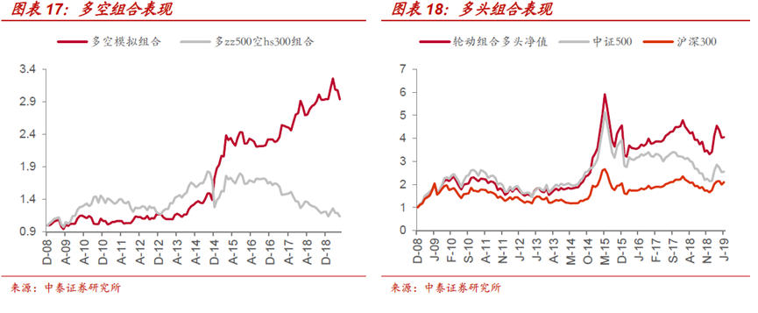
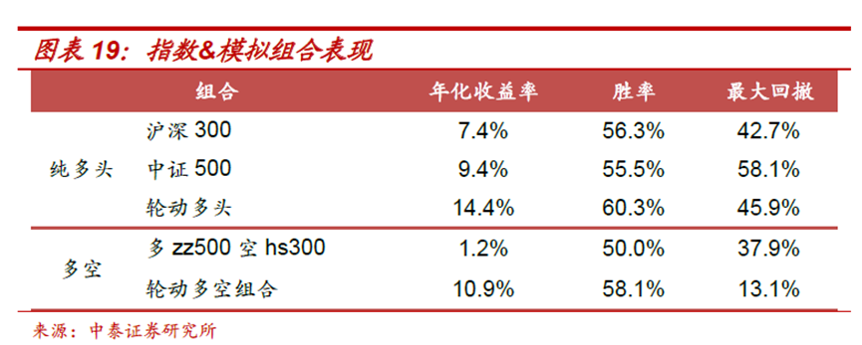
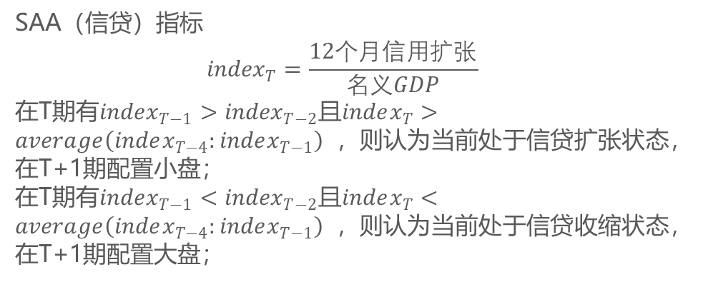
中泰：SAA（信贷）+TAA（Logit）
SAA（信贷）指标
$${index}_{T}=\frac{12个月信用扩张}{名义GDP}$$
在T期有${index}_{T−1}>{index}_{T−2}$且$index_{T}>average\left(index_{T−4}:index_{T−1}\right)$，则认为当前处于信贷扩张状态，在T+1期配置小盘；
在T期有${index}_{T−1}<{index}_{T−2}$且$index_{T}<average\left(index_{T−4}:index_{T−1}\right)$，则认为当前处于信贷收缩状态，在T+1期配置大盘；

Slide 10
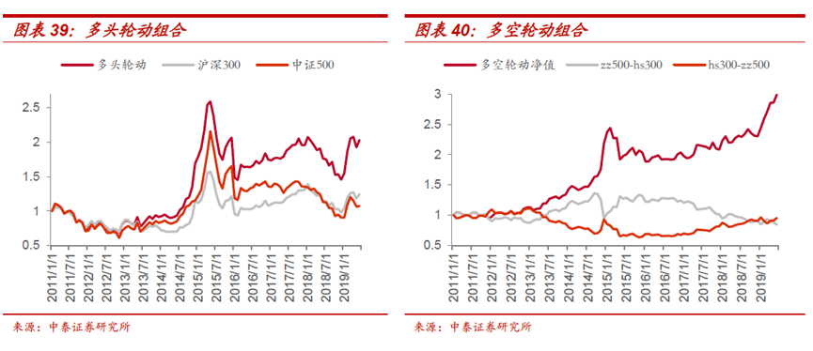
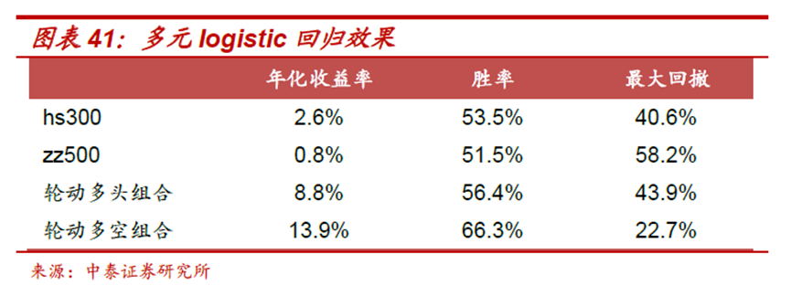
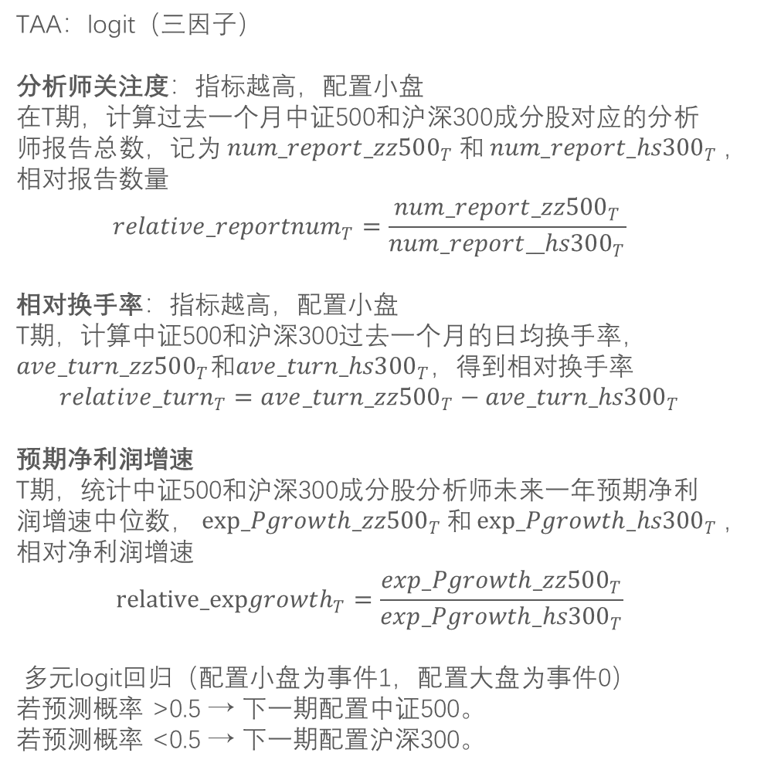
中泰：SAA（信贷）+TAA（Logit）
TAA：logit（三因子）
分析师关注度：指标越高，配置小盘
在T期，计算过去一个月中证500和沪深300成分股对应的分析师报告总数，记为${num_report_zz500}_{T}$和${num_report_hs300}_{T}$，相对报告数量
$${relative_reportnum}_{T}=\frac{{num_report_zz500}_{T}}{{num_report__hs300}_{T}}$$
相对换手率：指标越高，配置小盘
T期，计算中证500和沪深300过去一个月的日均换手率，${ave_turn_zz500}_{T}$和${ave_turn_hs300}_{T}$，得到相对换手率
$${{relative_turn}_{T}=ave_turn_zz500}_{T}−{ave_turn_hs300}_{T}$$
预期净利润增速
T期，统计中证500和沪深300成分股分析师未来一年预期净利润增速中位数，${exp_Pgrowth_zz500}_{T}$和${exp_Pgrowth_hs300}_{T}$，相对净利润增速
$${relative_expgrowth}_{T}=\frac{{exp_Pgrowth_zz500}_{T}}{{exp_Pgrowth_hs300}_{T}}$$
多元logit回归（配置小盘为事件1，配置大盘为事件0）
若预测概率 ​​>0.5​​ → 下一期配置中证500。
若预测概率 ​​<0.5​​ → 下一期配置沪深300。

Slide 11
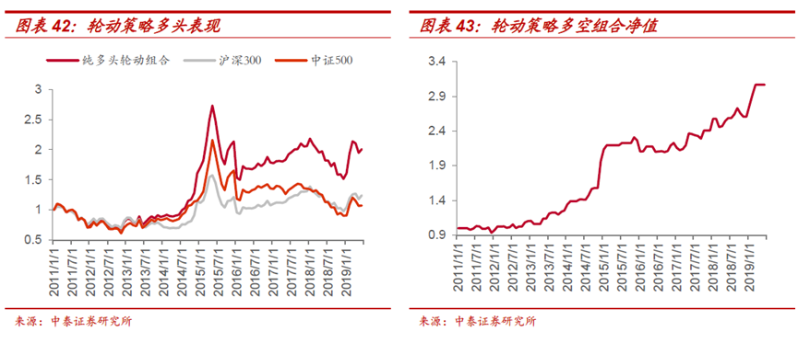
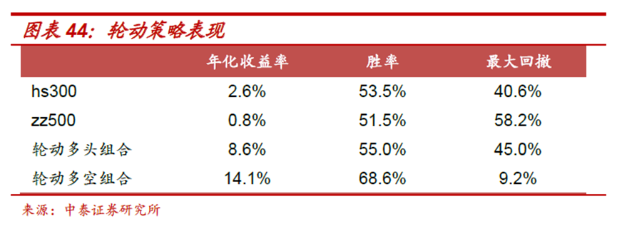
中泰：SAA（信贷）+TAA（Logit）
SAA+TAA
SAA：信贷扩张，配置小盘：1；信贷收缩，配置大盘：-1；无明显特征，等权配置：0
TAA：配置小盘：1；配置大盘：-1
（SAA，TAA）：
配置小盘（1，1）或（0.1）
配置大盘（-1，-1）或（0.-1）
等权配置（1，-1）或（-1，1）

Slide 12
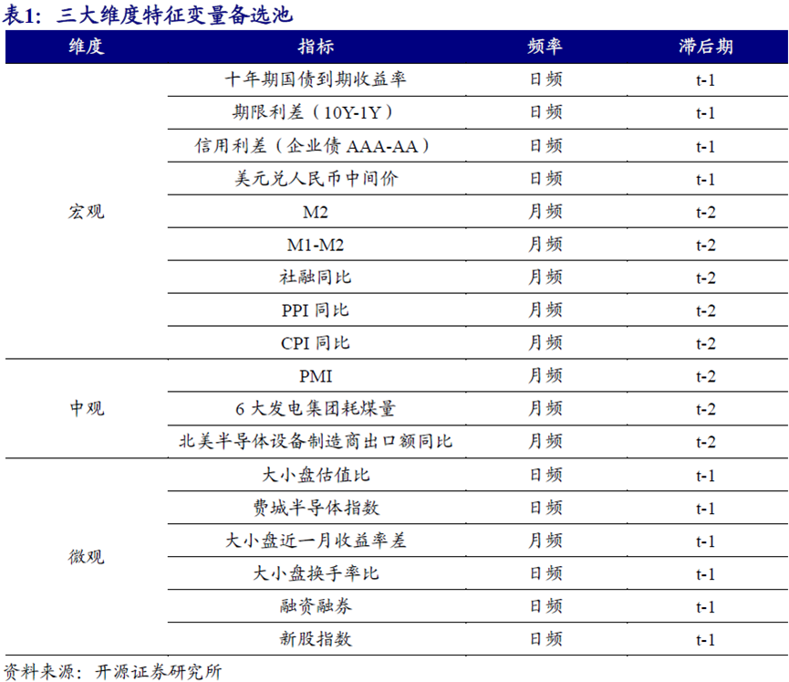
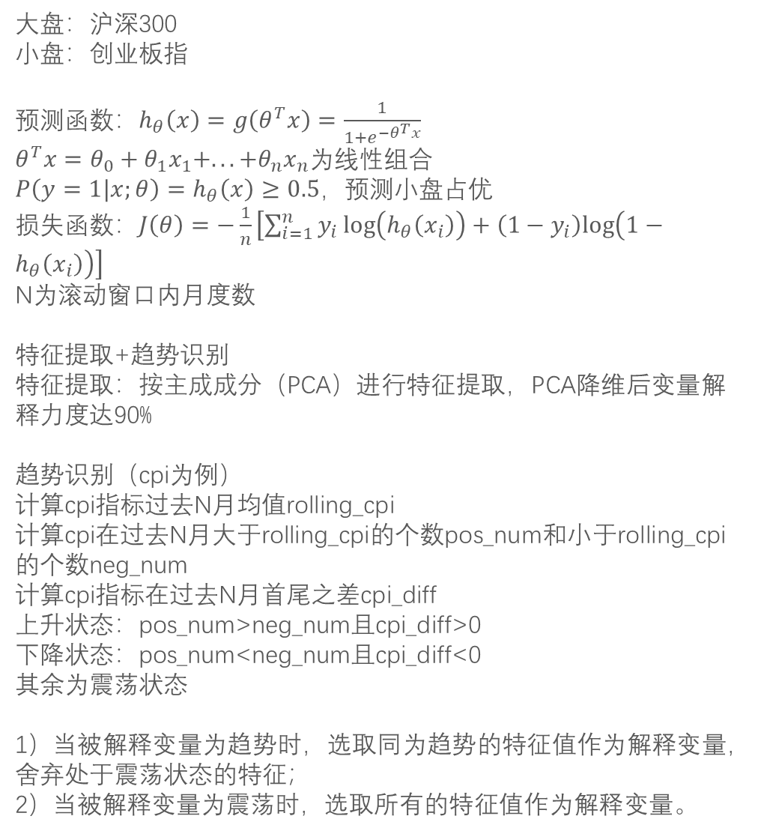
开源：特征提取+趋势识别
大盘：沪深300
小盘：创业板指
预测函数：$h_{θ}\left(x\right)=g\left(θ^{T}x\right)=\frac{1}{1+e^{−θ^{T}x}}$
$θ^{T}x=θ_{0}+θ_{1}x_{1}+...+θ_{n}x_{n}$为线性组合
$P\left(y=1|x;θ\right)=h_{θ}\left(x\right)≥0.5$，预测小盘占优
损失函数：$J\left(θ\right)=−\frac{1}{n}\left[\sum_{i=1}^{n}{y_{i}}log\left(h_{θ}\left(x_{i}\right)\right)+\left(1−y_{i}\right)log\left(1−h_{θ}\left(x_{i}\right)\right)\right]$
N为滚动窗口内月度数
特征提取+趋势识别
特征提取：按主成成分（PCA）进行特征提取，PCA降维后变量解释力度达90%
趋势识别（cpi为例）
计算cpi指标过去N月均值rolling_cpi
计算cpi在过去N月大于rolling_cpi的个数pos_num和小于rolling_cpi的个数neg_num
计算cpi指标在过去N月首尾之差cpi_diff
上升状态：pos_num>neg_num且cpi_diff>0
下降状态：pos_num<neg_num且cpi_diff<0
其余为震荡状态
1）当被解释变量为趋势时，选取同为趋势的特征值作为解释变量，舍弃处于震荡状态的特征；
2）当被解释变量为震荡时，选取所有的特征值作为解释变量。
滚动长度设置为12个月是在其他条件限定情况下的最优参数。其胜率近62%，赔率1.28，年化收益率约29%，最大回撤约38%。

Slide 13
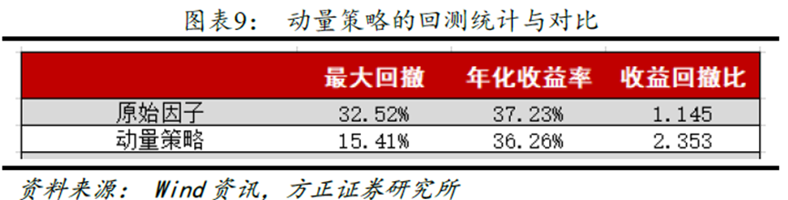
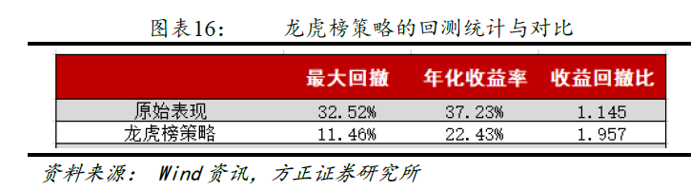
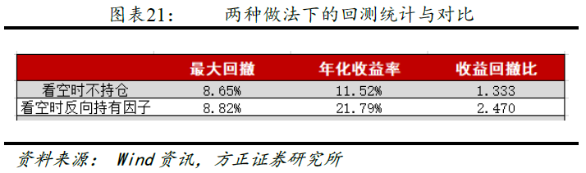
方正：市值因子
市值因子多空对冲（月度调仓）
股票范围：全市场A股（剔除ST股、退市股及上市不满60日的新股）。
分组方法：
按市值排序：每月末计算个股流通市值（收盘价×流通股数），升序排列。
五等分分组：
Q5（多头端）：市值最小的20%股票，代表小盘股组合。（等权买入Q5组所有股票）
Q1（空头端）：市值最大的20%股票，代表大盘股组合。（等权卖空Q1组所有股票）
技术面维度：基于动量的策略
每月末观察上月市值因子净值（经低通滤波平滑，参数d=5），若净值上涨则持有因子（看多小盘），否则不持有。
资金面维度：基于龙虎榜数据的策略
计算龙虎榜股票总成交额（剔除市值前30%股票）与沪深300成交额的比值（龙虎榜指标），每月末观察指标变化（滤波参数d=30）。若指标上升则持有市值因子（看多小盘），否则不持有。
增强效果：2017年后，看空时反向持有因子（做多大盘）可使年化收益增至21.79%。

Slide 14
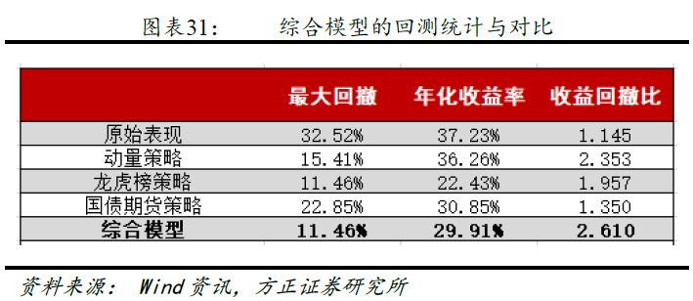
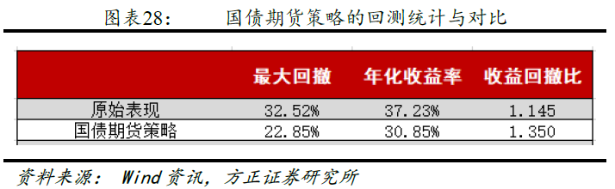
方正：市值因子
基本面维度：基于国债期货的策略
选用5年期国债期货（反映利率预期）
每月末观察国债期货价格变化（滤波平滑，参数d=320），若价格上涨（利率下行）则持有市值因子（看多小盘），否则不持有。
回测结果：年化收益30.85%，最大回撤22.85%，收益回撤比1.350。策略前期表现好，但2017年后较弱.
模型构建：将动量、龙虎榜、国债期货三个策略等权合并，形成综合预判模型。
回测结果：综合模型年化收益29.91%，最大回撤11.46%，收益回撤比2.610，显著优于单一策略。

Slide 15
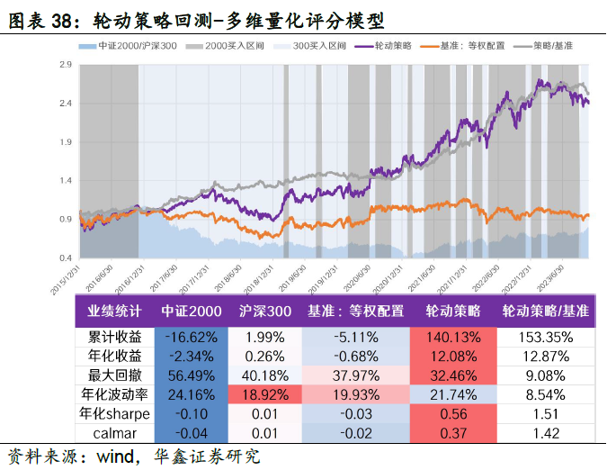
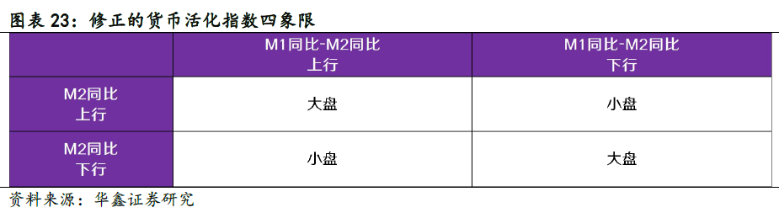
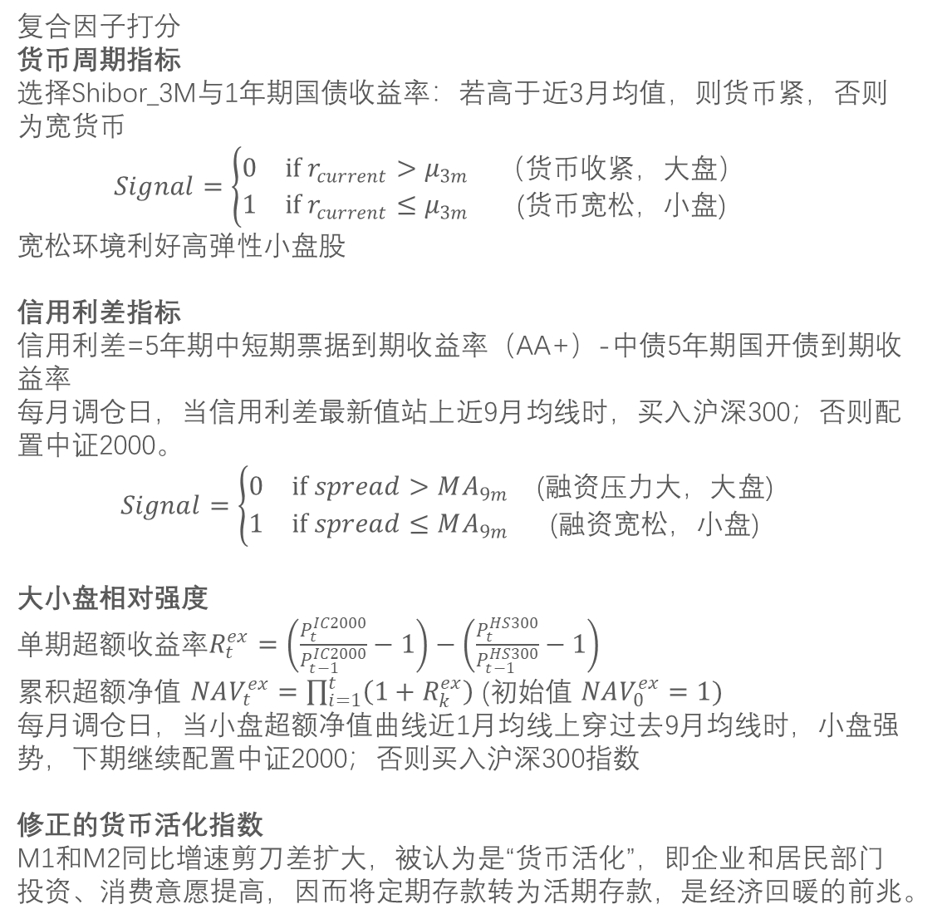
华鑫：5因子打分
复合因子打分
货币周期指标
选择Shibor_3M与1年期国债收益率：若高于近3月均值，则货币紧，否则为宽货币
$$Signal=\left\{\begin{matrix}0 & if r_{current}>μ_{3m} & （货币收紧，大盘） & & \\ 1 & if r_{current}≤μ_{3m} & \text{(}\text{货币宽松，小盘}\text{)} & & \end{matrix}\right.$$
宽松环境利好高弹性小盘股
信用利差指标
信用利差=5年期中短期票据到期收益率（AA+）-中债5年期国开债到期收益率
每月调仓日，当信用利差最新值站上近9月均线时，买入沪深300；否则配置中证2000。
$$Signal=\left\{\begin{matrix}0 & if spread>MA_{9m} & \text{(}\text{融资压力大，大盘}\text{)} & \\ 1 & if spread≤MA_{9m} & \text{(}\text{融资宽松，小盘}\text{)} & \end{matrix}\right.$$
大小盘相对强度
单期超额收益率$R_{t}^{ex}=\left(\frac{P_{t}^{IC2000}}{P_{t−1}^{IC2000}}−1\right)−\left(\frac{P_{t}^{HS300}}{P_{t−1}^{HS300}}−1\right)$
累积超额净值 $NAV_{t}^{ex}=\prod_{i=1}^{t}{\left(1+R_{k}^{ex}\right)}$ (初始值 $NAV_{0}^{ex}=1)$
每月调仓日，当小盘超额净值曲线近1月均线上穿过去9月均线时，小盘强势，下期继续配置中证2000；否则买入沪深300指数
修正的货币活化指数
M1和M2同比增速剪刀差扩大，被认为是“货币活化”，即企业和居民部门投资、消费意愿提高，因而将定期存款转为活期存款，是经济回暖的前兆。

Slide 16
华鑫：5因子打分
资金博弈
复合信号源：月调仓日
公募抱团指数：最新数据高于近3期均值→Signal=1（抱团瓦解利好小盘）
权益基金新发规模：月平均新发规模站上1年均线→Signal=0（权益基金新发市场热度升温明显利好大盘）
外资流入意愿指数：
美元指数：美元走强时，外资持有人民币资产的汇率风险上升，流入意愿下降。
人民币离岸汇率：人民币贬值（汇率数值上升）时，外资兑换成本增加，流入意愿降低。
中国主权CDS利差：CDS利差走阔（外资对中国主权信用风险担忧加剧）时，外资要求更高风险补偿，流入意愿减弱。
站上1年均线→Signal=1（外资流出利好小盘）
金融市场剩余流动性=银行间市场日均成交额同比-社融同比
复合因子打分
货币周期、信用利差、大小盘相对强度、修正的货币活化指数、资金博弈五个指标，分别给出买入大盘或买入小盘的配置信号，各期取均值作为最终的打分
复合打分>0.5则买入小盘、<0.5买入大盘，=0.5无有效信号等权配置中证2000与沪深300指数。

Slide 17
西南：6因子打分
宏观环境（内部：货币周期、信用利差、货币活化；外部：外资流入意愿（美元指数））+股票市场（风格动量、相对波动）
货币周期
Shibor
Shibor（9月）与Shibor（3周）从长短端构筑择时信号
长端信号：当Shibor（9月）位于180日均线上方时，流动性阶段性呈现紧缩趋势，持
有沪深300指数，其它情况持有中证2000指数；
短端信号：当Shibor（3周）位于40日均线上方时，流动性阶段性呈现紧缩趋势，持
有沪深300指数，其它情况持有中证2000指数。
国债到期收益率
选用国债到期收益率（3年）与国债到期收益率（10年）从长短端构筑择时信号
短端信号：当国债到期收益率（3年）位于180日均线上方时，流动性阶段性呈现紧缩趋势，持有沪深300指数，其它情况持有中证2000指数；
长端信号：当国债到期收益率（10年）位于180日均线上方时，流动性阶段性呈现紧缩趋势，持有沪深300指数，其它情况持有中证2000指数。
信用利差
中债国开债到期收益率（3月）、中债国开债到期收益率（9月）、中债中短期票据到期收益率（AA）（3月）、中债中短期票据到期收益率（AA）（9月）刻画长短端信用利差
短端信号：当信用利差（9月）位于120日均线上方时，企业融资成本与融资难度阶段
性呈现上升趋势，持有沪深300指数，其它情况持有中证2000指数；
长端信号：当信用利差（3月）位于120日均线上方时，企业融资成本与融资难度阶段
性呈现上升趋势，持有沪深300指数，其它情况持有中证2000指数；

Slide 18
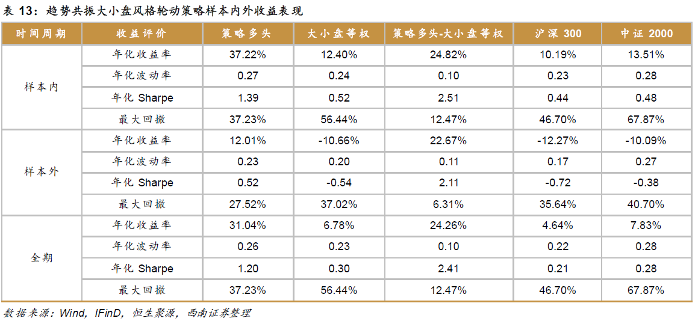
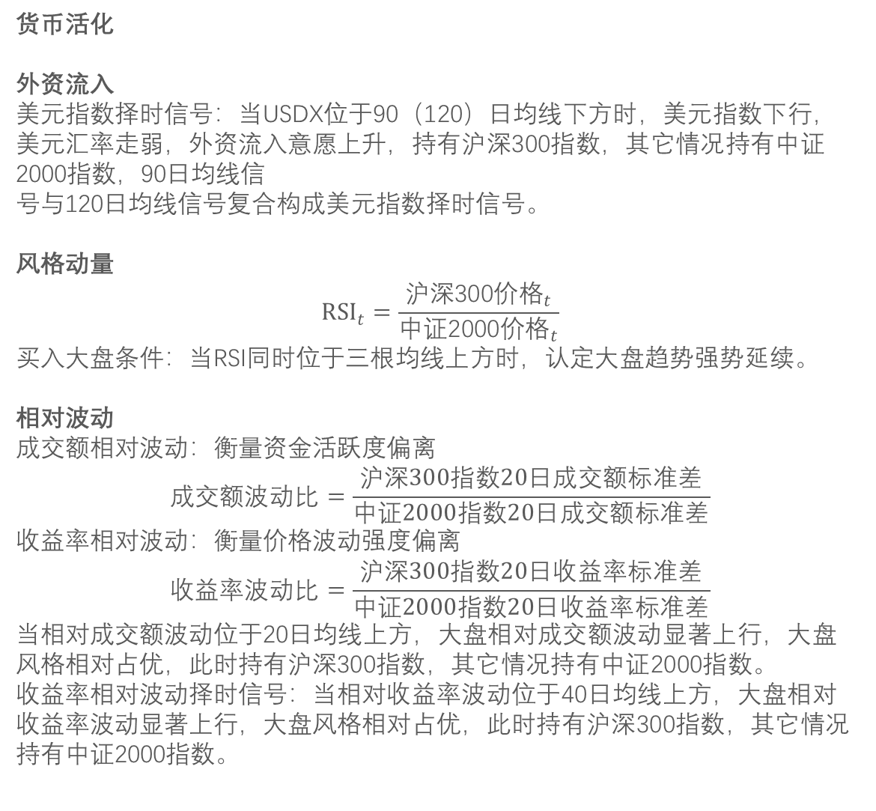
西南：6因子打分
货币活化
外资流入
美元指数择时信号：当USDX位于90（120）日均线下方时，美元指数下行，美元汇率走弱，外资流入意愿上升，持有沪深300指数，其它情况持有中证2000指数，90日均线信
号与120日均线信号复合构成美元指数择时信号。
风格动量
$${RSI}_{t}=\frac{{\text{沪深}\text{300}\text{价格}}_{t}}{{\text{中证}\text{2000}\text{价格}}_{t}}$$
买入大盘条件：当RSI同时位于三根均线上方时，认定大盘趋势强势延续。
相对波动
成交额相对波动：衡量资金活跃度偏离
$$成交额波动比=\frac{沪深300指数20日成交额标准差}{中证2000指数20日成交额标准差}$$
收益率相对波动：衡量价格波动强度偏离
$$收益率波动比=\frac{沪深300指数20日收益率标准差}{中证2000指数20日收益率标准差}$$
当相对成交额波动位于20日均线上方，大盘相对成交额波动显著上行，大盘风格相对占优，此时持有沪深300指数，其它情况持有中证2000指数。
收益率相对波动择时信号：当相对收益率波动位于40日均线上方，大盘相对收益率波动显著上行，大盘风格相对占优，此时持有沪深300指数，其它情况持有中证2000指数。

Slide 19
对比
策略类型 | 策略名称 | 主要代理指数 | 回测周期 | 年化收益率(策略) | 年化超额收益 | 最大回撤 | 胜率 | 盈亏比 | 原策略
动量 | 国金：基于价格和成交量 | 上证50 中证500 | 2006.01.01-2015.03.27（N=20) | - | 15.70% | 21.90% | 37% | 2.614 | 年化收益42.19% 最大回撤-27.01% 盈亏比1.40 N=22
 | 渤海：RSI | 沪深300 中证500 | - | - | - | - | - | -
Logit | 浙商：3月RSI & 6月PSY& 12月PSY & 1月成交 | 中证100 中证500 | 2010.01-2012.08 | 27%(年化配对) | - | 9% | ~70% | - | 年化收益率: 7.62% 最大回撤: -13.45% N=20
 | 海通：，滞后1期的CPI同比的环比增速、滞后1期的M2同比的环比增速、大小盘收益差、小盘组合MACD | 海通大盘100 海通小盘200 | 2007.02-2009.07 | 48.28% | 28.81%（沪深300） | - | 77% | -
 | 申万：有序多分类logit | 沪深300 中证1000 | 2007.05-2016.10 | 399.39%（策略轮动收益18.63%） 143.79%（中证1000） |  |  | 61% | 1.49 | 年化收益率：30.01% 最大回撤：-29.29% N=22
 | 中泰：信贷+logit | 沪深300 中证500 | 2011-2019 | 14.10% | - | 9.20% | 68.60% | - | 年化收益率：17.18% 最大回撤：-19.26% N=8
特征提取+趋势识别 | 开源 | 沪深300 创业板指 | 2012-2020 | 29.43% | - | 38.01% | 62% | - | 年化收益率：33.13% 最大回撤：-21.85%
市值因子 | 方正：技术面+资金面+基本面 | 沪深300 中证1000 | 2013-2019 | 29.91% | - | 11.46% | 65.79% | - | 年化收益率：36.99% 最大回撤：-19.85% N=8
多因子打分 | 华鑫：5因子 | 沪深300 中证2000 | 2015-2023 | 12.08% | 12.87% | 32.46% | - | - | 年化收益率：7.26% 最大回撤：-21.96% N=5
 | 西南：6因子 | 沪深300 中证2000 | 2013-2023 | 31.04% | 24.26% | 37.23% | - | - | 年化收益率：24.82% 最大回撤：-22.51% N=22

